Slide 1
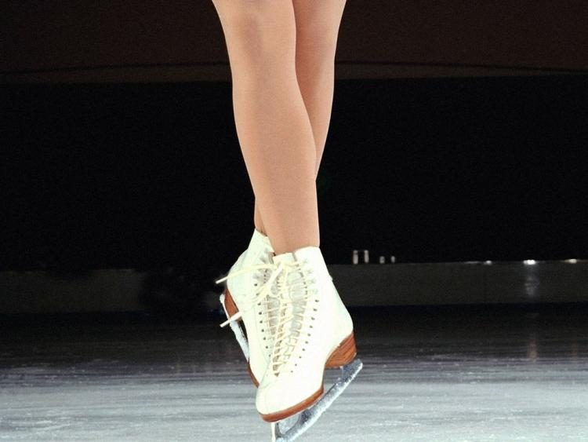
Презентация на тему: «Фигурное катание»

Slide 2
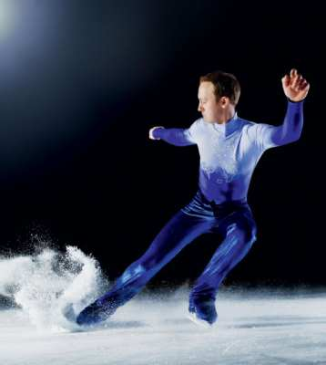
Фигурное катание как отдельный вид спорта сформировалось в 60-х 19 в. Первые соревнования состоялись в Вене в 1882 году среди мужчин фигуристов.

Slide 3
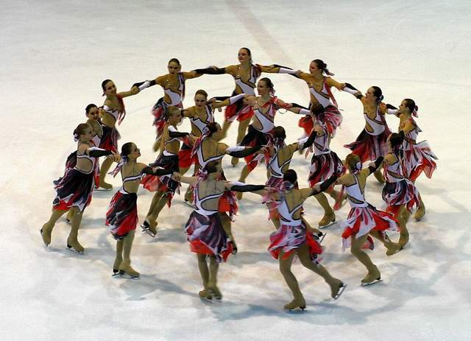
В фигурном катании выделяют 5 дисциплин: мужское одиночное, женское одиночное, парное фигурное, групповое синхронное катание и спортивные танцы.
Групповое синхронное катание пока не включено в программу официальных соревнований, по данному виду фигурного катания проходит отдельный чемпионат мира.

Slide 4
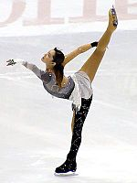
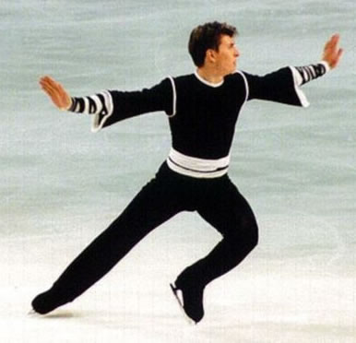
Фигурист в одиночном катании должен продемонстрировать владение всеми группами элементов — шагами, спиралями, вращениями, прыжками. Важными критериями, также являются: связь движений спортсмена с музыкой, пластичность, эстетичность и артистизм.

Slide 5
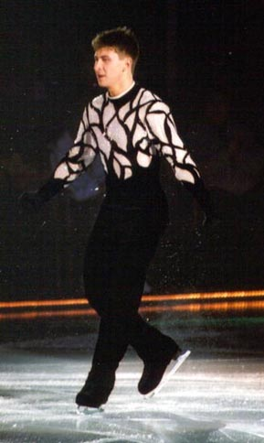
Шаги представляют собой комбинации толчков и базовых элементов катания — дуг, троек, перетяжек, скобок, крюков, выкрюков и петель, с помощью которых фигурист перемещается по площадке. Шаги служат для соединения элементов в программе. Кроме того, дорожки шагов являются обязательным элементом программы.

Slide 6
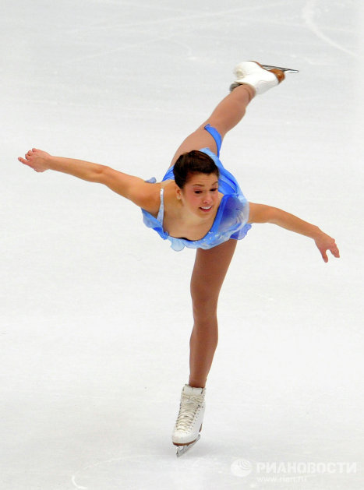
Спираль - позиция с одним коньком на льду и свободной ногой выше уровня бедра. Позиции спиралей отличаются друг от друга скользящей ногой, ребром (наружное, внутреннее), направлением скольжения и позицией свободной ноги (назад, вперед, в сторону).Для того, чтобы спираль была засчитана, нужно находиться в позиции не менее 7 секунд.

Slide 7
Существуют и разные виды вращений: стоя («заклон»), вращения в приседе («волчок») и вращения в положении «ласточка» (Либела).

Slide 8
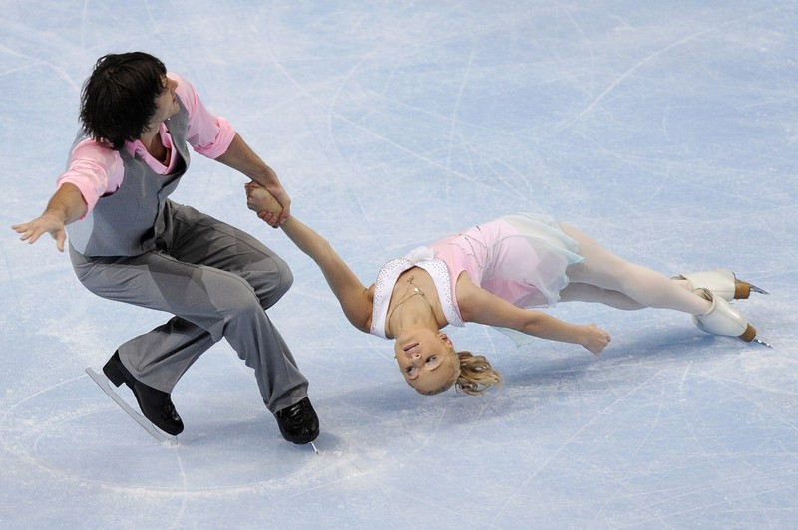
В парном катании, наряду с традиционными элементами есть элементы, которые исполняются только в этом виде фигурного катания: поддержки, подкрутки, выбросы, тодесы, совместные и параллельные вращения.

Slide 9
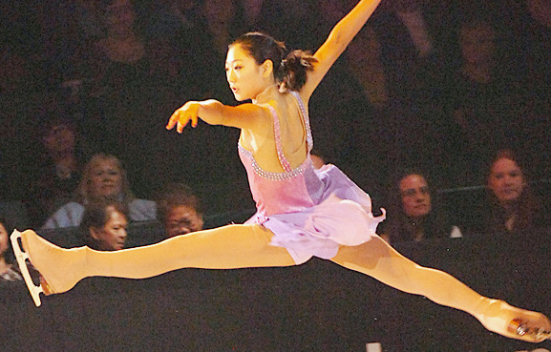
Прыжки делятся на рёберные и носковые (зубцовые). Отталкивание ото льда в рёберных прыжках происходит с ребра конька, в носковых — толчком носка конька. Сейчас фигуристы выполняют 6 видов прыжков — тулуп, сальхов, риттбергер, флип, лутц и аксель.

Slide 10
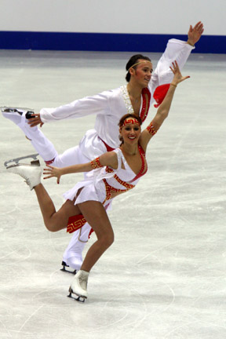
Спортивные танцы на льду — дисциплина фигурного катания. Они внешне похожи на парное фигурное катание, но здесь запрещены выбросы, поддержки партнерши выше головы партнера, подкрутки, и другие «акробатические» элементы .

Slide 11
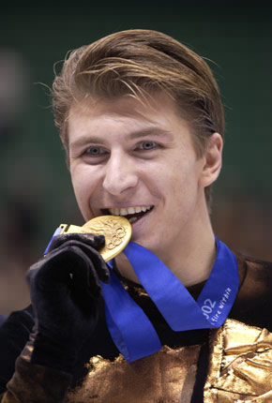
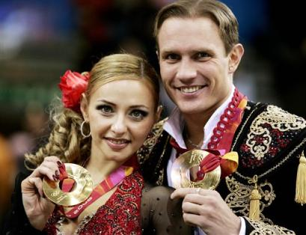
Достижения России в фигурном катании достаточно велики. Наши спортсмены не раз становились победителями и призерами престижных соревнований по этому виду спорта.

